Slide 1

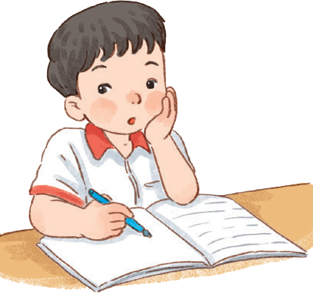
TIẾNG VIỆT 1

Slide 2




Slide 3
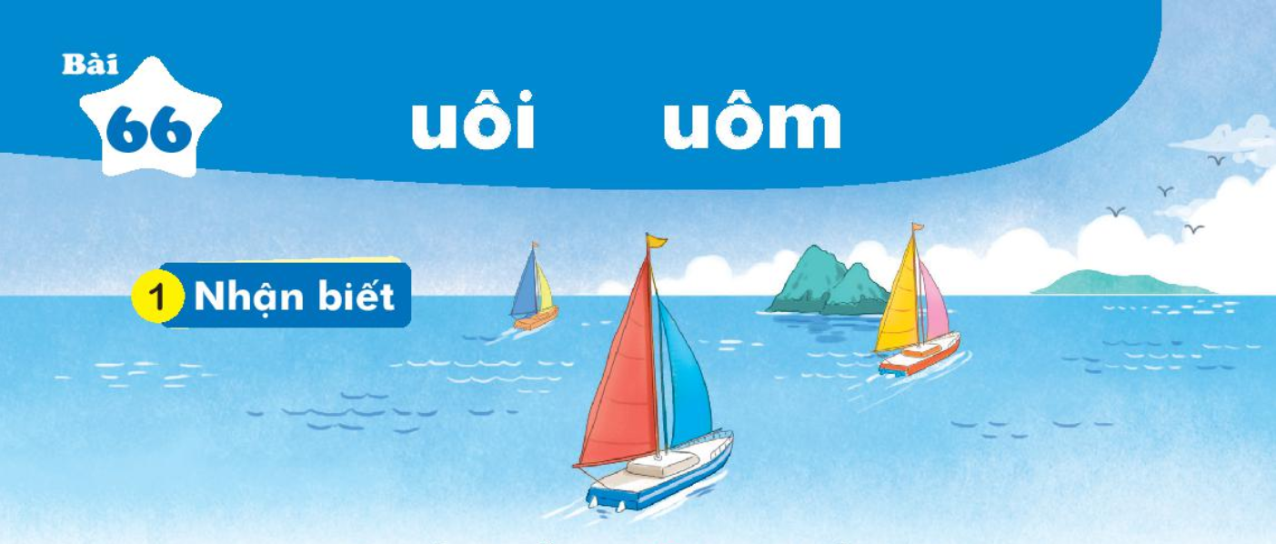
Thuyền buồm xuôi theo chiều gió.
uôm
uôi

Slide 4


Slide 5


uôi
uôm
x
uôi
uôi
xuôi

Slide 6

uôi
uôi
muối
muỗi
nguội
tuổi
uôi
uôi
buồm
muỗm
uôm
uôm
uôm
uôm
nhuốm
nhuộm

Slide 7




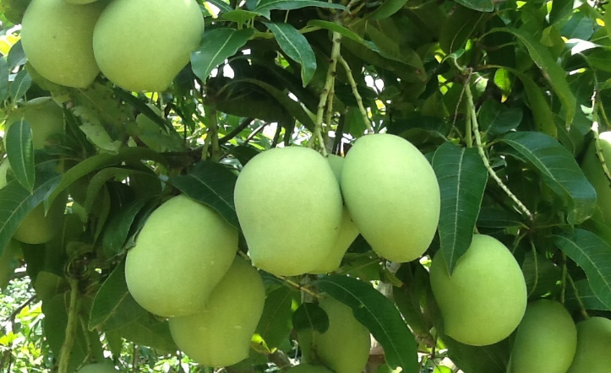
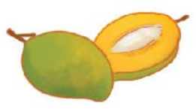
con suối
buổi sáng
uôi
uôi
quả muỗm
uôm

Slide 8

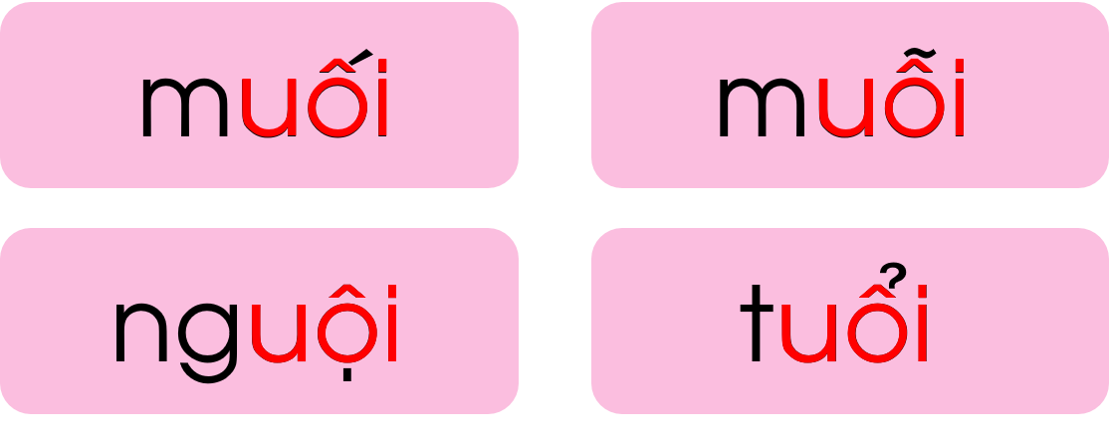
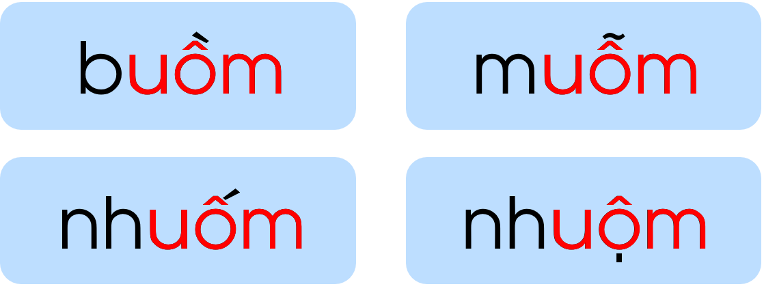


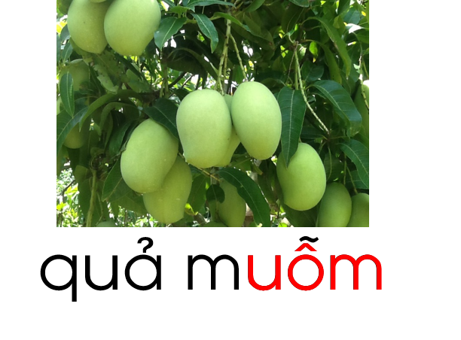
uôi
uôm
x
uôi
xuôi

Slide 9


Slide 10
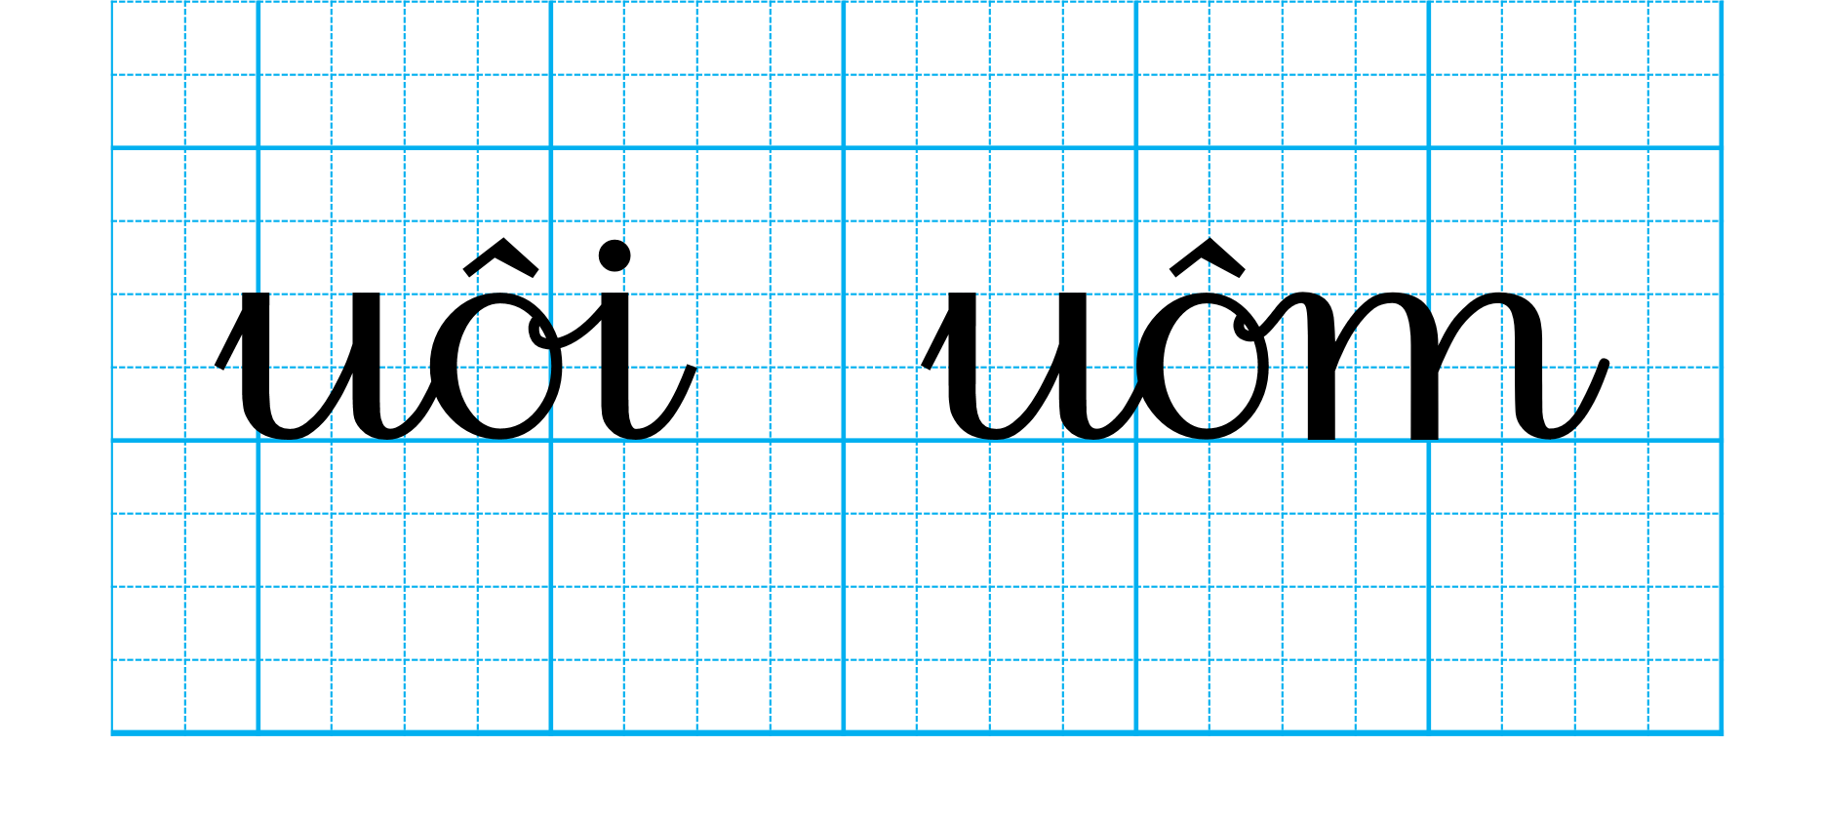

Slide 11
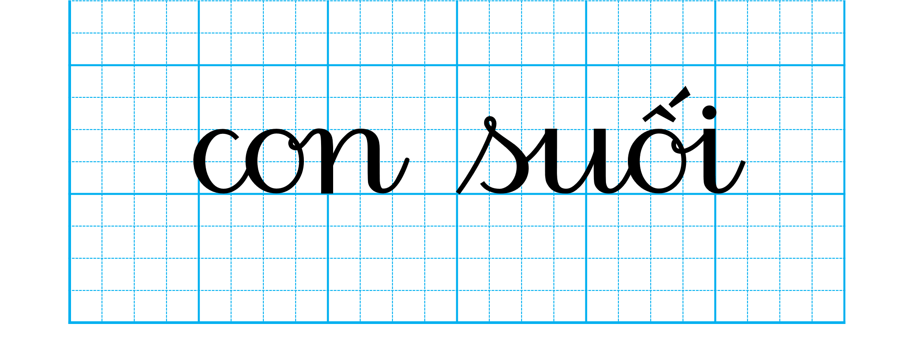

Slide 12
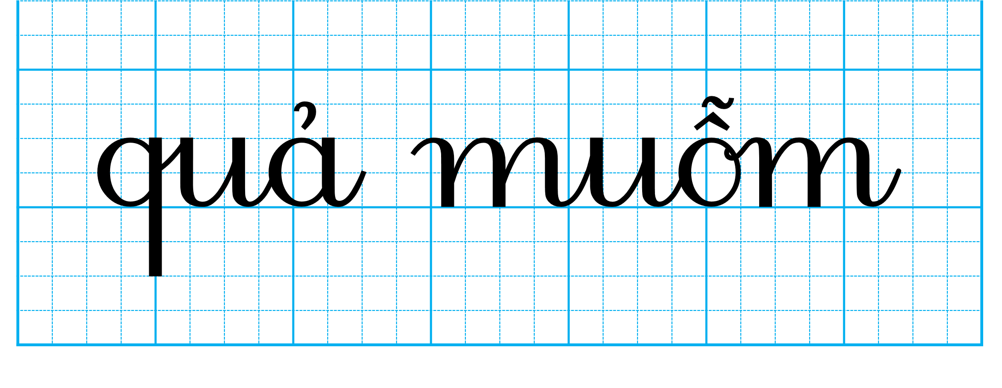

Slide 13

4

Slide 14
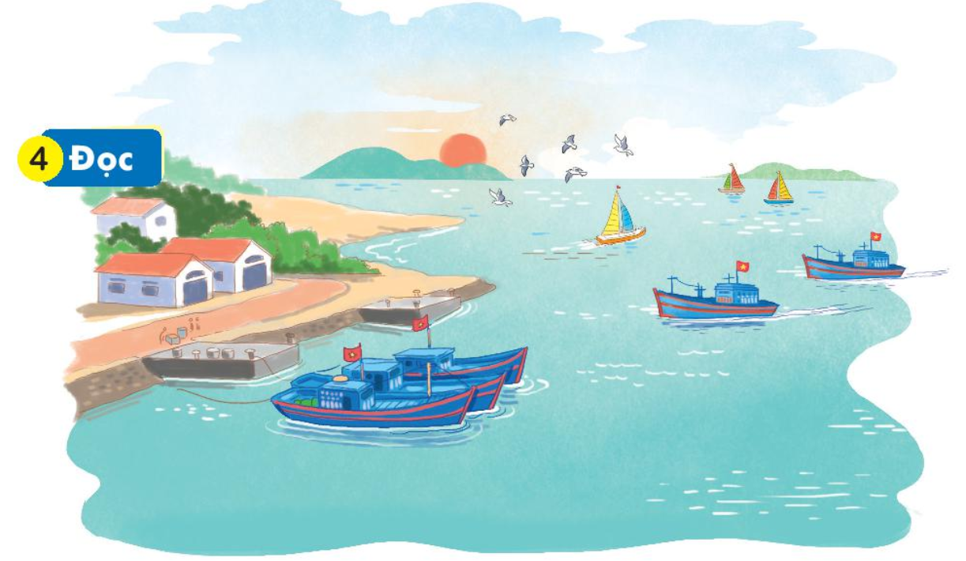


Slide 15
Buổi sớm mai, ông mặt trời nhô lên từ biển. Mặt biển nhuộm một màu xanh biếc. Đàn hải âu sải cánh bay liệng trên bầu trời. Xa xa là những cánh buồm căng gió. Phía bến cảng, những chiếc tàu cá nối đuôi nhau vào bờ.

Slide 16

Buổi sớm mai, ông mặt trời nhô lên từ biển. Mặt biển nhuộm một màu xanh biếc. Đàn hải âu sải cánh bay liệng trên bầu trời. Xa xa là những cánh buồm căng gió. Phía bến cảng, những chiếc tàu cá nối đuôi nhau vào bờ.

Slide 17
Buổi sớm mai, ông mặt trời nhô lên từ biển. Mặt biển nhuộm một màu xanh biếc. Đàn hải âu sải cánh bay liệng trên bầu trời. Xa xa là những cánh buồm căng gió. Phía bến cảng, những chiếc tàu cá nối đuôi nhau vào bờ.

Slide 18
Buổi sớm mai, ông mặt trời nhô lên từ biển. Mặt biển nhuộm một màu xanh biếc. Đàn hải âu sải cánh bay liệng trên bầu trời. Xa xa là những cánh buồm căng gió. Phía bến cảng, những chiếc tàu cá nối đuôi nhau vào bờ.

Slide 19
Buổi sớm mai, ông mặt trời nhô lên từ biển. Mặt biển nhuộm một màu xanh biếc. Đàn hải âu sải cánh bay liệng trên bầu trời. Xa xa là những cánh buồm căng gió. Phía bến cảng, những chiếc tàu cá nối đuôi nhau vào bờ.
1
2
3
4
5

Slide 21

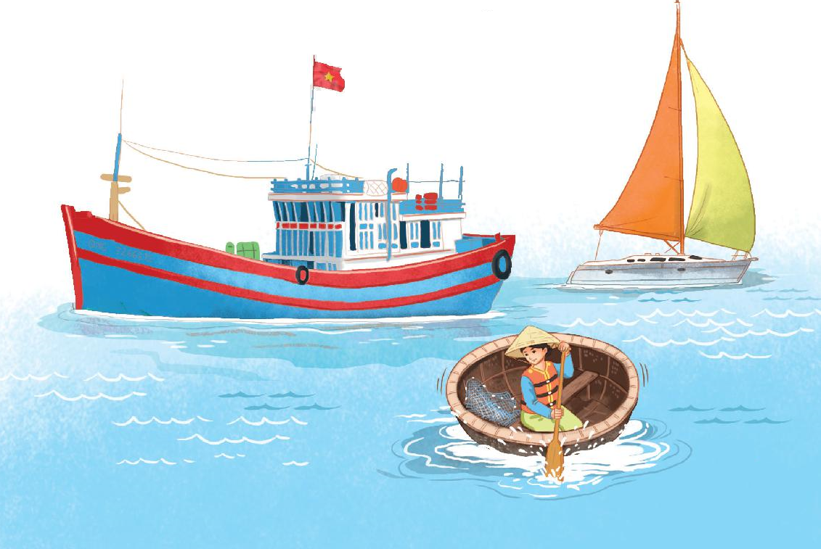
Đi lại trên biển

Slide 22

HOẠT ĐỘNG TIẾP NỐI

